Slide 1
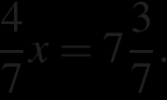
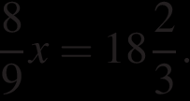
1. Найдите корень уравнения:
Вариант 1
Вариант 2

Slide 2
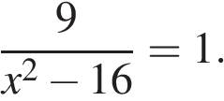
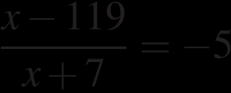
2. Найдите корень уравнения, если корней несколько, то в ответе напиши больший:
Вариант 2
Вариант 1

Slide 3


3. Найдите корень уравнения, если корней несколько, в ответе укажи больший:
Вариант 1
Вариант 2

Slide 4
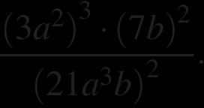
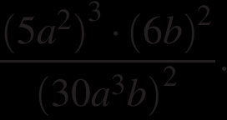
4. Найдите значение выражения
Вариант 1
Вариант 2

Slide 5


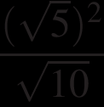





5. Ответь на вопрос
Вариант 1
Значение какого из выражений является числом рациональным?
1)
2)
3)
4)
Вариант 2
Значение какого из данных выражений является наименьшим?
1)
2)
3)
4)

Slide 6


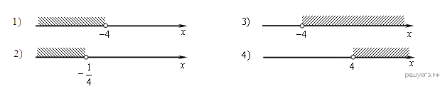
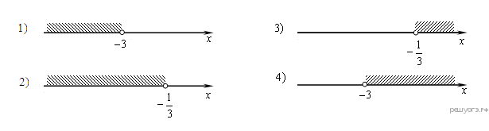
6. Решите неравенство
Вариант 1
Вариант 2

Slide 7


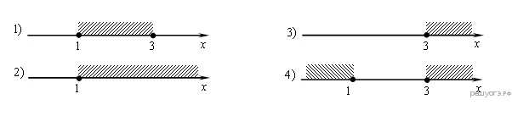
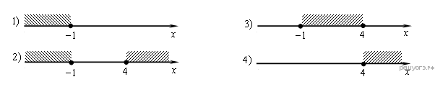
7. Решите неравенство
Вариант 1
Вариант 2

Slide 8
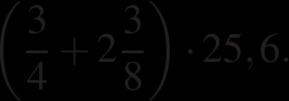
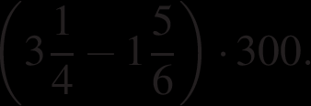
8. Найти значение выражения
Вариант 1
Вариант 2

Slide 9
Проверка
Вариант1.
13
5
4
4. 5
5. 1
Вариант 2
21
14
6
4. 3
5. 4

Slide 10
Проверка
Вариант1.
6. 1
7. 4
8. 80
Вариант 2
6. 4
7. 2
8. 425

Slide 11
8 баллов – «5»
6-7 баллов – «4»
4-5 баллов – «3»
Меньше 4 баллов – «2»

